Slide 1
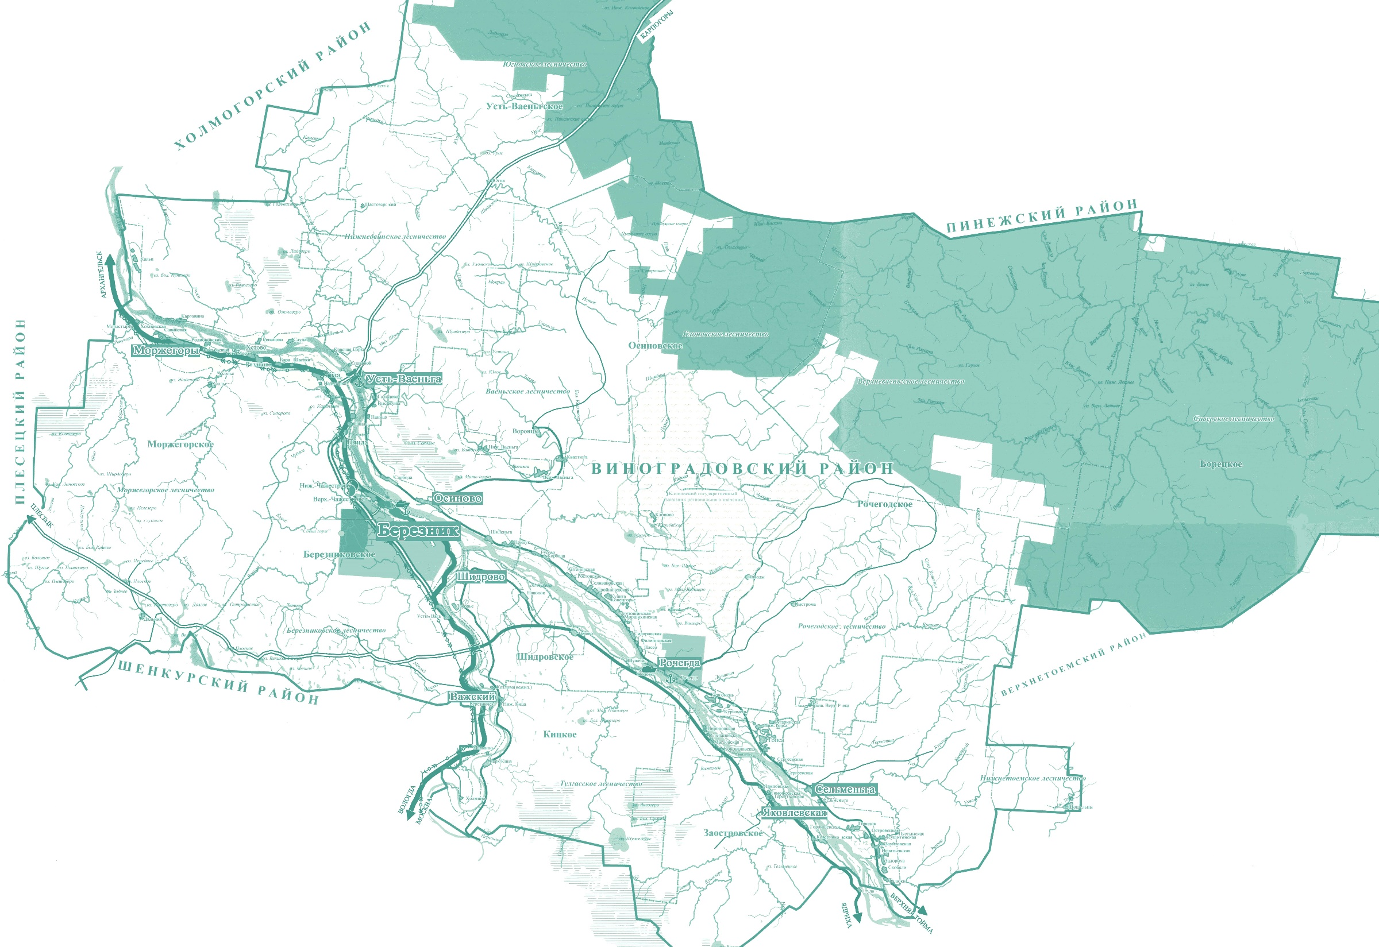
БЮДЖЕТ ВИНОГРАДОВСКОГО МУНИЦИПАЛЬНОГО ОКРУГА
АРХАНГЕЛЬСКОЙ ОБЛАСТИ на 2026 год и плановый период 2027 и 2028 годов

Slide 2
НАЛОГОВЫЕ И НЕНАЛОГОВЫЕ ДОХОДЫ БЮДЖЕТА ОКРУГА
2026 год
2027 год
2028 год
221 960 704,00
205 939 250,00
209 065 487,00

Slide 3
НАЛОГОВЫЕ ПОСТУПЛЕНИЯ
Налог на доходы физических лиц
Доходы от уплаты акцизов на нефтепродукты
Единый сельскохозяйственный налог
Налог, взимаемый в связи с применением патентной системы налогообложения
Налоги на имущество (транспортный налог, налог на имущество, земельный налог)
Налог, взимаемый в связи с применением упрощенной системы налогообложения
Туристический налог

Slide 4
СТРУКТУРА НАЛОГОВЫХ ДОХОДОВ БЮДЖЕТА ОКРУГА НА 2026 ГОД, руб.

Slide 5
НЕНАЛОГОВЫЕ ДОХОДЫ БЮДЖЕТА ОКРУГА
2026 год
2027 год
2028 год
22 475 000,00
19 703 033,00
19 623 033,00

Slide 6
НЕНАЛОГОВЫЕ ПОСТУПЛЕНИЯ
Арендная плата за земельные участки
Платежи за аренду муниципального имущества
Прочие доходы от использования муниципального имущества
Штрафные санкции

Slide 7
СТРУКТУРА НЕНАЛОГОВЫХ ДОХОДОВ БЮДЖЕТА ОКРУГА НА 2026 ГОД, руб.

Slide 8
БЕЗВОЗМЕЗДНЫЕ ПОСТУПЛЕНИЯ БЮДЖЕТА ОКРУГА
2026 год
2027 год
2028 год
850 445 126,77
787 951 912,57
709 323 060,00

Slide 9
СТРУКТУРА БЕЗВОЗМЕЗДНЫХ ПОСТУПЛЕНИЙ НА 2026 ГОД, руб.

Slide 10
СТРУКТУРА ДОХОДОВ БЮДЖЕТА ОКРУГА НА 2026 ГОД

Slide 11
ДОХОДНАЯ ЧАСТЬ БЮДЖЕТА ОКРУГА, руб.
2026 год
2027 год
2028 год
1 072 405 830,77
993 891 162,57
918 388 547,00

Slide 12
ДОХОДНАЯ ЧАСТЬ БЮДЖЕТА ОКРУГА В ДИНАМИКЕ, руб.
2025 год
2026 год
Безвозмездные поступления
757 863 162,71 руб.
Налоговые и неналоговые доходы
189 423 743,00 руб.
Налоговые и неналоговые доходы
221 960 704,00 руб.
Безвозмездные поступления
850 445 126,77 руб.

Slide 13
ДОХОДНАЯ ЧАСТЬ БЮДЖЕТА ОКРУГА В ДИНАМИКЕ, руб.
Наименование | 2025 | 2026 | разница
Налоговые и неналоговые всего | 189 423 743,00 | 221 960 704,00 | 32 536 961,00
в т.ч. налоговые доходы | 169 826 743,00 | 199 485 704,00 | 29 658 961,00
неналоговые доходы | 19 597 000,00 | 22 475 000,00 | 2 878 000,00
Безвозмездные поступления всего | 757 863 162,71 | 850 445 126,77 | 92 581 964,06
в т.ч. дотации | 322 901 860,95 | 228 153 129,27 | - 94 748 731,68
субсидии | 9 228 363,10 | 180 661 262,36 | 171 432 899,26
субвенции | 425 721 856,85 | 432 220 497,27 | 6 498 640,42
иные межбюджетные трансферты | 11 081,81 | 9 410 237,87 | 9 399 156,06
ИТОГО | 947 286 905,71 | 1 072 405 830,77 | 125 118 925,06

Slide 14
РАСХОДНАЯ ЧАСТЬ БЮДЖЕТА ОКРУГА
2026 год
2027 год
2028 год
1 091 048 828,37
993 891 162,57
918 388 547,00

Slide 15
СТРУКТУРА РАСХОДОВ БЮДЖЕТА ВИНОГРАДОВСКОГО МУНИЦИПАЛЬНОГО ОКРУГА НА 2026 ГОД
Прочее 15,6%
Социальная сфера 84,4%

Slide 16
МУНИЦИПАЛЬНЫЕ ПРОГРАММЫ
2026 год
2027 год
2028 год
11 программ
3 программы
2 программ

Slide 17
МУНИЦИПАЛЬНЫЕ ПРОГРАММЫ
2026 год
2027 год
2028 год
228 637 080,95
121 867 954,37
15 975 097,59

Slide 18
ОСНОВНЫЕ НАПРАВЛЕНИЯ РАСХОДОВАНИЯ СРЕДСТВ БЮДЖЕТА ОКРУГА в 2026 году, руб.
Общегосударственные вопросы
110 090 771,71
(2025 год 120 582 772,95)
Национальная оборона
2 828 938,83
(2025 год 2 029 960,50)
Национальная безопасность
4 469 300,00
(2025 год 3 646 200,00)
Национальная экономика (транспорт, дороги)
40 149 663,00
(2025 год 33 945 086,00)
Жилищно-коммунальное хозяйство
10 425 100,26
(2025 год 13 518 750,00)
Охрана окружающей среды
0,00
(2025 год 300 000,00)
Образование
613 336 947,87
(2025 год 639 155 696,24)
Культура
114 049 592,56
(2025 год 116 621 730,49)
Социальная политика
21 330 765,86
(2025 год 23 886 709,53)
Физическая культура и спорт
172 503 448,28
(2025 год 100 000,00)
Обслуживание муниципального долга
1 864 300,00
(2025 год 0,00)

Slide 19
УСЛОВНО УТВЕРЖДАЕМЫЕ РАСХОДЫ
не менее 2,5 и 5,0 процентов от общих расходов за исключением расходов за счет целевых безвозмездных поступлений
2027 год
10 196 600,00
2028 год
20 852 000,00

Slide 20
ОСНОВНЫЕ ХАРАКТЕРИСТИКИ БЮДЖЕТА ОКРУГА НА 2026 ГОД, руб.
Доходы
1 072 405 830,77
Расходы
1 091 048 828,37
Дефицит
18 642 997,60

Slide 21
РАЗМЕР МУНИЦИПАЛЬНОГО ДОЛГА
01.01.2027 год
18 642 997,60 рублей
01.01.2028 год
18 642 997,60 рублей
01.01.2029 год
18 642 997,60
рублей

Slide 22
МУНИЦИПАЛЬНЫЕ ГАРАНТИИ
не планируются
В течение 2026 – 2028

Slide 23
Спасибо за внимание!!!

